Slide 1
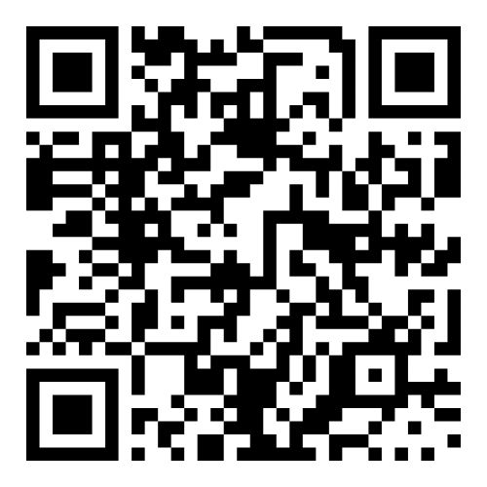
Abaana
Dit lied is beschikbaar in het Arabisch, Nederlands, Engels en Duits. Luister het lied op onze website en download de tekst en akkoorden.
Abaana (het Onze Vader in het Arabisch) Author: Lily Constantine Kakish © 2002 Songs of the Evangelical Presbyterian Church of Egypt, admin. Faith Alive Christian Resources Dutch version: Arie Maasland, English version: Rieneke Visser German version: Werner Finis, Elia & Judith Gad

Slide 2
Abaana la dhie fies samaa li-jatta qaddas ismoeka
Arabisch
Vers 1
أَبانا الذي في السَّماء لِيَتَقَدَّس ِ إسْـــمُكَ
Onze Vader die in de hemel is,
laat Uw naam geheiligd worden,

Slide 3
li ja-ti melakoetoeka litakoen mesjie-atoeka
Arabisch
Vers 1
لِيَأتِ مَلَكُوتُــــكَ لِتَكُــــــنْ مَشـــيئَتُكَ
Laat Uw koninkrijk komen,
laat Uw wil gedaan worden,

Slide 4
kama fies samaa-i kadhalika-alel-ardi
Arabisch
Vers 1
كَمــــا في السَّـــماءِ
كَذِلـــكَ علــى الأَرْض
Zoals in de hemel, zo ook op de aarde,

Slide 5
wa goebzana kafaafana atinaa fie ajaaminaa
Arabisch
Vers 1
وخُبْزَنا كَفــافَنــا
أَعْطِنــا في أَيَّامِــــنا
En ons dagelijks brood,
geef het ons in onze dagen.

Slide 6
wag fir lanaa zoenoe banaa kamaa nahnoe lighai rinaa
Arabisch
Vers 1
لِيَأتِ مَلَكُوتُــــكَ لِتَكُــــــنْ مَشـــيئَتُكَ
En vergeef ons onze zonden,
zoals ook wij anderen vergeven.

Slide 7
la toedgilnaa fie tazjrieba bel nazjienaa miena ashier
Arabisch
Vers 1
لا تُدْخِلْنا في تَجْرِبَة
بَل نَجِّنا مِنَ الشِّرِّيــــرْ
Leid ons niet in verzoeking,
maar verlos ons van het kwaad.

Slide 8
Li-anna laakal moelka wal koewatta wal mazjda
Arabisch
Vers 1
أَنَّ لَكَ المُـلْــــكَ
والقُـــوَّةَ ؤالمَـــــــــجْدَ
Want van U is het koninkrijk,
de kracht en de heerlijkheid.

Slide 9
mienel azal ielael abaed, aamien
Arabisch
Vers 1
مِنَ الأَزَلْ، إلى الأَبَدْ، آميــــن
Van eeuwigheid tot eeuwigheid, amen.

Slide 10
O God, die onze Vader bent, maak wereldwijd uw naam bekend.
Nederlands
Vers 1

Slide 11
Voltooi uw rijk – dat overal de mensheid voor U buigen zal.
Nederlands
Vers 1

Slide 12
Leer ons uw wil gehoorzaam zijn als engelen zo blij en rein.
Nederlands
Vers 1

Slide 13
Geef ons het voedsel elke dag waarvan ons lichaam leven mag.
Nederlands
Vers 1

Slide 14
Gun ons vergeving, keer op keer, zoals ook wij vergeven, Heer.
Nederlands
Vers 1

Slide 15
Verlos ons van de duisternis; dat niets in ons verdorven is.
Nederlands
Vers 1

Slide 16
Het koninkrijk is U gewijd. Aan U de kracht, de heerlijkheid,
Nederlands
Vers 1

Slide 17
vandaag en morgen, voor altijd! Amen
Nederlands
Vers 1

Slide 18
Our Father in - heaven above, hallowed be Your blessed name!
Engels
Vers 1
Onze Vader in de hemel,
geheiligd zij Uw gezegende naam.

Slide 19
Lord let Your mighty Kingdom come, Lord let Your perfect will be done,
Engels
Vers 1
Heer, laat Uw machtige Koninkrijk komen.
Heer, laat Uw volmaakte wil gedaan worden,

Slide 20
here on the earth, just as it is done in the heavens, where You live.
Engels
Vers 1
hier op aarde, zoals ook
in de hemel, waar U woont.

Slide 21
Give us today just what we need, give us today our daily bread.
Engels
Vers 1
Geef ons vandaag wat we nodig hebben,
geef ons vandaag ons dagelijks brood.

Slide 22
Forgive our sins, as we forgive those people who sin against us.
Engels
Vers 1
Vergeef onze zonden, zoals ook wij vergeven
de mensen die tegen ons zondigen.

Slide 23
Don’t lead us to temptation Lord, but save us from the evil one.
Engels
Vers 1
Leid ons niet in verzoeking Heer,
Maar redt ons van de boze.

Slide 24
Yours is the kingdom, oh Lord, the power, the glory are Yours, from age to age, forevermore, Amen.
Engels
Vers 1
Van U is het koninkrijk, o Heer, de kracht,
de heerlijkheid is van U, eeuw in eeuw uit, in eeuwigheid, Amen.

Slide 25
Du Va-ter im Him-mel, geheiligt sei dein Na-me.
Duits
Vers 1
Vader in de hemel,
Uw Naam worde geheiligd.

Slide 26
Den Reich, o Herr, es komme bald, Dein Wille soll bei uns geschehen.
Duits
Vers 1
Uw rijk, o Heer, dat het spoedig kome,
Uw wil moet bij ons geschieden.

Slide 27
So sei es dort im Him-mel und auch bei uns in dieser Welt.
Duits
Vers 1
Zoals het in de hemel is,
zo moet het ook bij ons in deze wereld zijn.

Slide 28
Und Tag für Tag versorgst du uns, du gibst uns Brot zu unserer Zeit.
Duits
Vers 1
En dag voor dag zorgt U voor ons,
U geeft ons brood op de juiste tijd.

Slide 29
Wir bitten dich, vergib unsre Schuld, so wie auch wir den anderen.
Duits
Vers 1
Wij bidden U, vergeef onze schuld,
zoals wij ook anderen hun schuld vergeven.

Slide 30
Und führe uns nicht in Versu-chung, sondern erlöse uns vom Bö-sen.
Duits
Vers 1
En leid ons niet in verzoeking,
maar verlos ons van de boze.

Slide 31
Das Reich der Him-mel ist- dein, die Kraft und Herrlichkeit sind- dein, für immer und in Ewigkeit. A-men.
Duits
Vers 1
Het hemelrijk is van U, de kracht
en de heerlijkheid zijn van U, voor altijd en eeuwig,
Amen.

Slide 32
Abaana (het Onze Vader in het Arabisch)
Author: Lily Constantine Kakish © 2002 Songs of the Evangelical Presbyterian Church of Egypt, Council of Pastoral Work and Evangelism, admin. Faith Alive Christian Resources Dutch version: Arie Maasland, English version: Rieneke Visser German version: Werner Finis, Elia & Judith Gad

